Slide 1
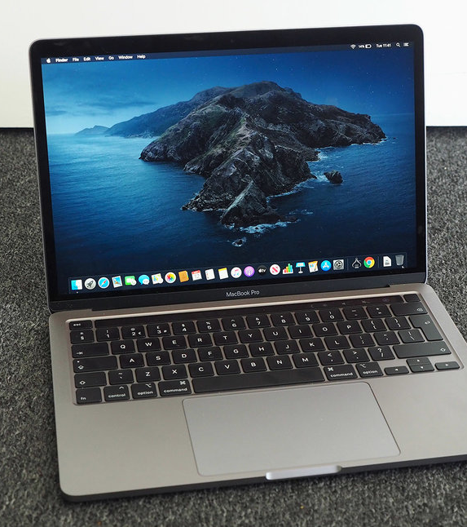
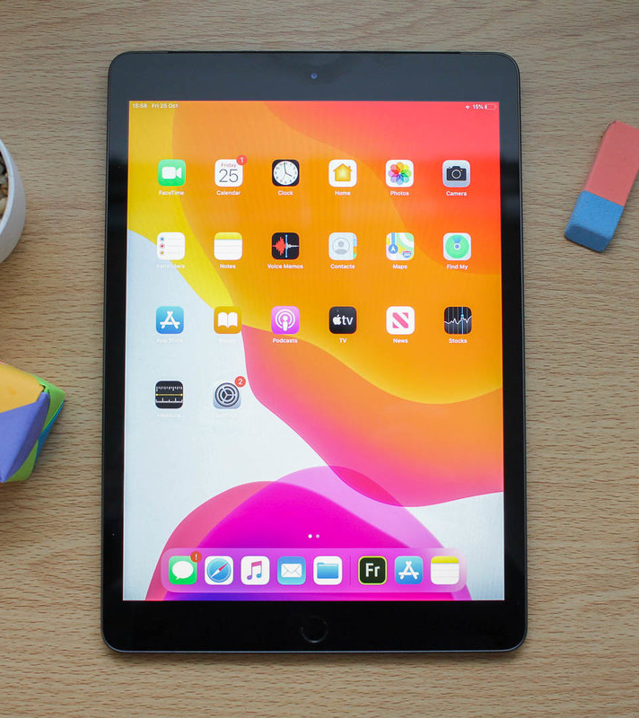
DATEN SPEICHERN
NOTIZEN
NOTIZEN
SUCHEN
SUCHEN
PDF‘s bearbeiten
MAIL
MAIL
PRÄSENTATIONEN
Meine Lernumgebung

